Slide 1
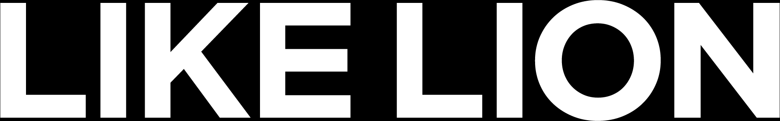
2019
멋쟁이 사자처럼 7기 삼육대학교
10월 2주차 정기 세션
리액트의 구성
Session by PGH

Slide 2
리액트의 구성(목 차)
리액트 앱 생성하기
HTML에서 리액트 적용하기
리액트 앱 내부에서 파일구조 알아보기

Slide 3
리액트 앱 설치

Slide 4
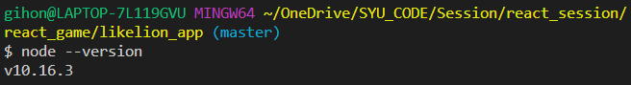
리액트 앱 설치
먼저 노드.js가 제대로 깔렸는지 확인해 봅니다.
node --version

Slide 5
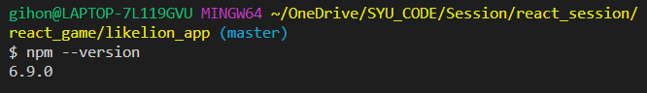
리액트 앱 설치
npm(node package manager)이 제대로 설치 되었는지 확인합니다.
npm --version

Slide 6
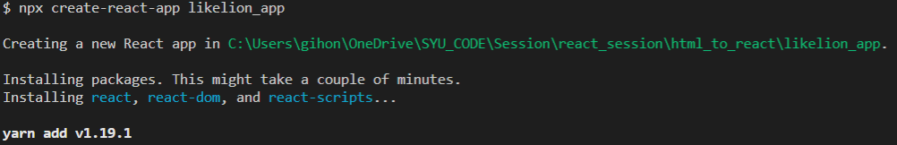
리액트 앱 설치
확인이 끝났다면 React를 설치해봅시다.
먼저 react_1week_session이라는 이름의 새 폴더를 생성 후
npx create-react-app likelion_app 터미널에서 코드를 실행합니다.
설치를 시작하면 react, react-dom 그리고 react-scripts를 설치합니다.
그리고 yarn 또한 설치를 시작합니다.

Slide 7
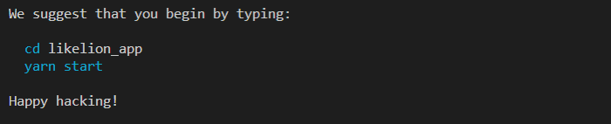
리액트 앱 설치
성공적으로 완료가 되면 이러한 글들을 볼 수 있습니다.
쓰여져 있는데로 터미널에 입력을 합니다.
cd likelion_app
이때 다음과 같이yarn이 아닌 npm으로 입력하여 주세요.
npm start

Slide 8
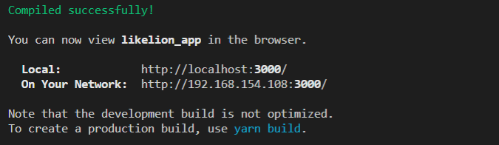
리액트 앱 설치
성공적으로 앱이 설치되었다면 이와같은 내용이 생길 것이고 onClick http://localhost:3000/을 해줍니다.

Slide 9
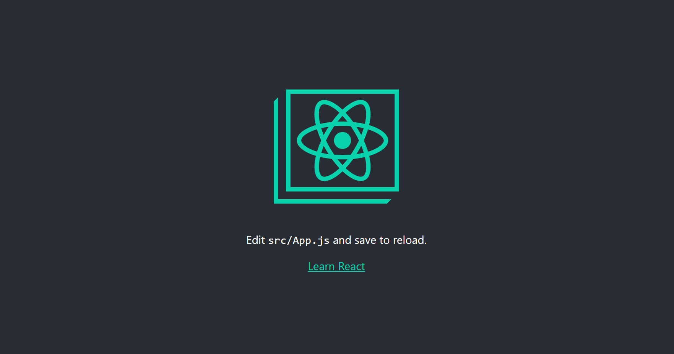
리액트 앱 설치
아래와 비슷한 내용이 나온다면 리액트에 훌륭히 첫 발을 내딛은 것 입니다.
짝짝짝-.

Slide 10
HTML에 리액트 적용하기

Slide 11
HTML에 리액트 적용하기
리액트 앱을 다 설치했지만 리액트의 개념을 확실히 하기 위해 html에 리액트를 적용하겠습니다.
이와 같이(귀찮은)일을 하는 이유는 리액트가 장고와 같은 웹프레임 워크가 아닌 부트스트랩과 같은 라이브러리라는 것을 아는 것을 넘어 체험을 하기 위함입니다.
이제 react_1week_session 폴더에서 HTML_To_React라는 이름의 새 폴더를 생성합니다.
폴더 안에 Html파일을 생성합니다.

Slide 12

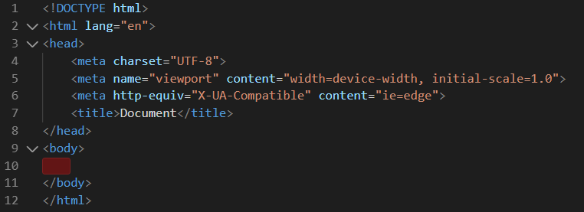
HTML에 리액트 적용하기
Html 파일에서 html:5를 치고 tab을 경쾌히 쳐봅니다.
+ tab!!
그렇다면 아래와 같은 내용이 생성될 것 입니다. Maybe….

Slide 13
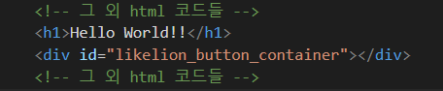
HTML에 리액트 적용하기
아래와 같은 코드를 html코드의 body 태그 사이에 적어 줍니다.

Slide 14

HTML에 리액트 적용하기
이후 이제 html에 리액트를 불러오는 코드를 입력해 봅니다.
https://github.com/sneakstarberry/react_1week_session 일일이 치긴 눈아프니 깃허브에서 쓰여있는 코드를 복사 후 붙여넣기 해줍니다.

Slide 15
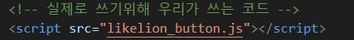
HTML에 리액트 적용하기
이후 이제 likelion_button_container에 넣을 컴포넌트를 불러봅니다.

Slide 16
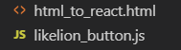
HTML에 리액트 적용하기
컴포넌트의 코드를 작성해 봅시다.
폴더 내에 likelion_button.js 파일을 생성합니다.

Slide 17
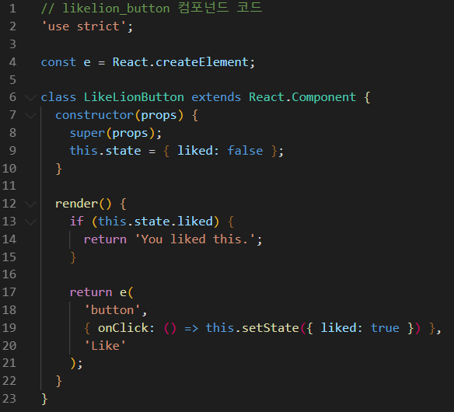
HTML에 리액트 적용하기
Likelion_button.js 안에 넣을 코드를 작성해 봅시다.
이 코드들 또한 깃허브의 readme파일에 있습니다.

Slide 18
HTML에 리액트 적용하기
Likelion_button.js 안에 넣을 코드를 작성해 봅시다.
이 코드들 또한 깃허브의 readme파일에 있습니다.

Slide 19
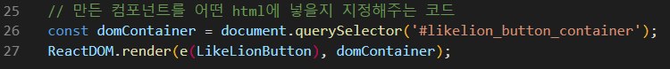
HTML에 리액트 적용하기
이후 코드들도 넣어 줍니다.
이 코드들은 html의 어떤 태그에 컴포넌트가 들어갈지 지정해주는 역할을 합니다.

Slide 20
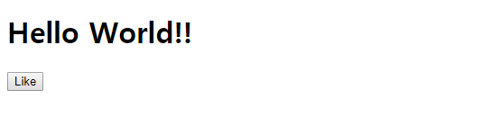
HTML에 리액트 적용하기
이제 실제 폴더로 가서 html을 실행해 봅니다.
Hello World 아래에 버튼이 생겼다면 성공적으로 리액트를 실행한 것입니다.
짝짝짝-.

Slide 21
리액트 내부구조 알아보기

Slide 22
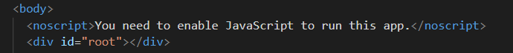
리액트 내부구조 알아보기
이제 리액트의 내부 구조에 대해 알아봅시다. public 폴더 안에 심상치 않아보이는 index.html onClick해 봅니다.
아래와 같은 내용을 찾아봅시다. 실행되고 있는 리액트 화면과 번갈아 보면 의문이 생깁니다. Div 태그 내부에 어떠한 내용도 적혀있지 않다는 것입니다.

Slide 23

리액트 내부구조 알아보기
그렇다면 실제로 화면을 구성하는 코드를 찾으러 여행을 떠납니다.
똑같은 이름을 하고 있는 index.js에 가보면 이와같은 코드를 볼 수 있습니다. Html의 div 태크 id와 같은 이름이 들어간 것을 볼 수 있습니다.
이 코드는 자바 스크립트 문법으로 만들어진 것으로 지금은 깊게 이해하기 보다 여기서 바톤을 이어받고 있다라는 정도로 이해를 하면 좋을 것 같습니다.
이 코드를 보면 역시 자세한 코드는 안나와 있고 root 앞에 App이라고 써져있습니다.

Slide 24
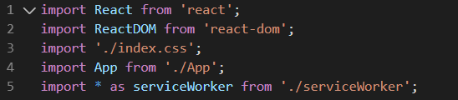
리액트 내부구조 알아보기
Index.js 상단을 보면 장고와 같이 여러가지 것들을 import한 것을 볼 수 있습니다.
장고와 다른 점은 순서가 조금 다르다는 것뿐입니다.

Slide 25
리액트 내부구조 알아보기
자세히 보면 App을 ./App에서 가져왔다는 것을 알 수 있습니다.

Slide 26
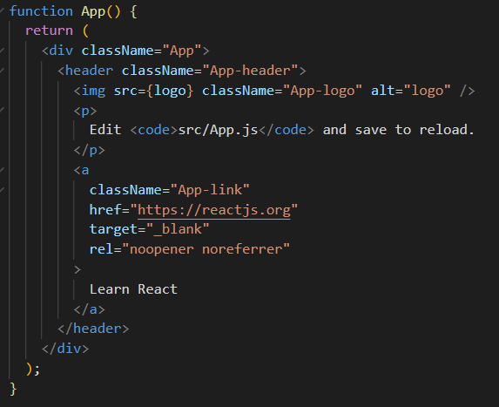
리액트 내부구조 알아보기
이제 파일 트리 중 App과 같은 이름인 App.js로 가봅니다.
우리는 여기서 html과 비슷한 형식으로 쓰여진 코드들을 발견합니다.

Slide 27
리액트 내부구조 알아보기
아직 확신할 수 없으니 빨간 네모 부분을 지워봅니다.

Slide 28
HACK YOUR LIFE
멋쟁이 사자처럼 삼육대학교

